Slide 1

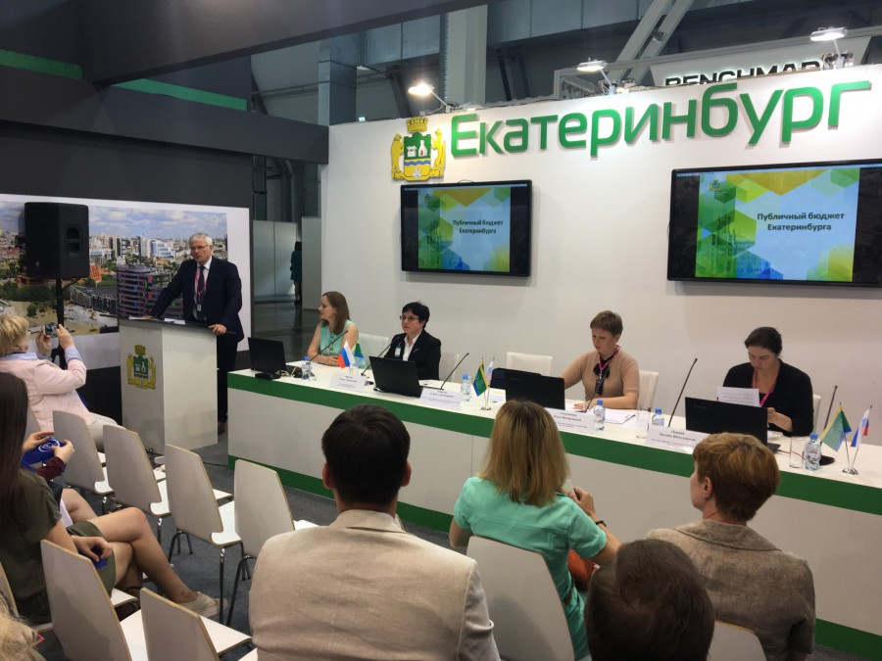

Отчет о проведенной презентации информационно-аналитической системы «Публичный бюджет города Екатеринбурга»
Департамент финансов Администрации города Екатеринбурга

Slide 2



Учитывая значимость вопросов повышения открытости и доступности бюджетных данных, развития взаимодействия с гражданами, формирования бюджетной информации с учетом их мнения,
вопрос о проведении мероприятия по информированию граждан
об отдельных вопросах бюджетного процесса
и исполнения местного бюджета включен в программу
стенда Администрации города Екатеринбурга в рамках работы
восьмой Международной промышленной выставки «ИННОПРОМ 2017», проходившей в Екатеринбурге с 10 по 13 июля 2017 года.

Slide 3
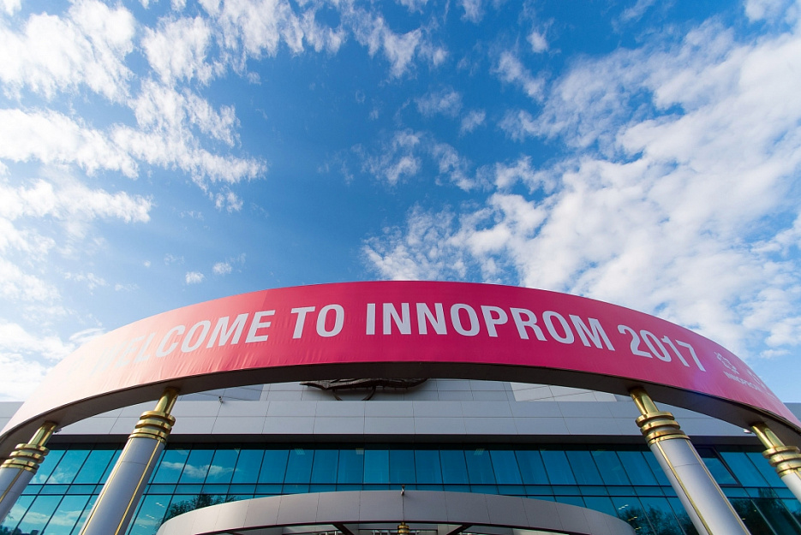
Цель проведения мероприятия
Цель: Повысить качество и доступность информации
о бюджетах бюджетной системы РФ для граждан посредством цифровых технологий.

Slide 4
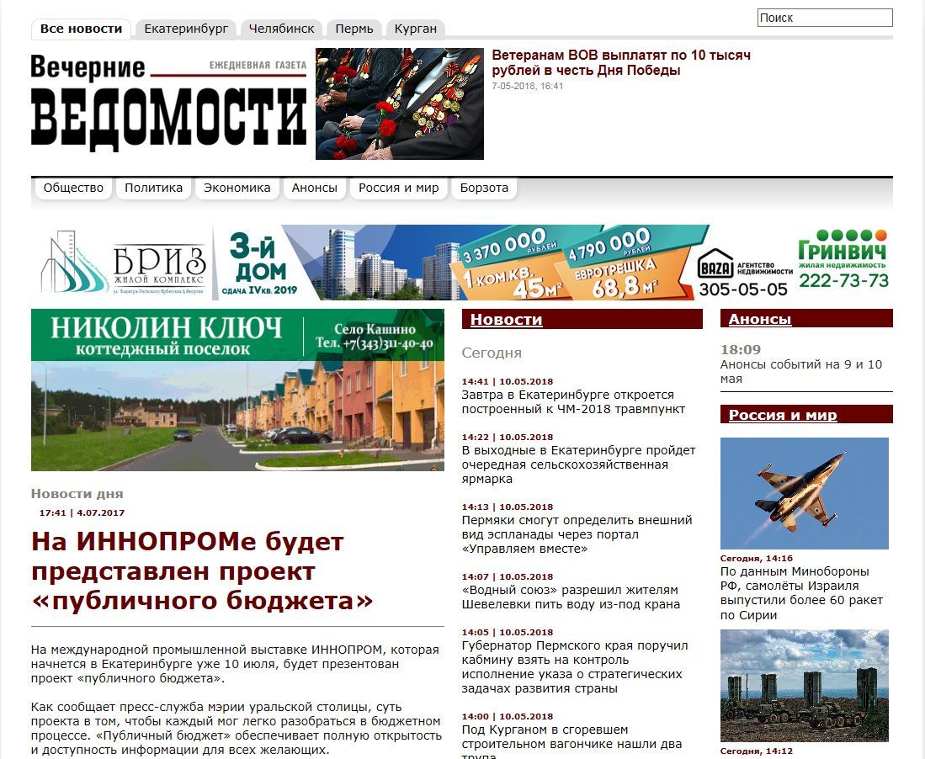
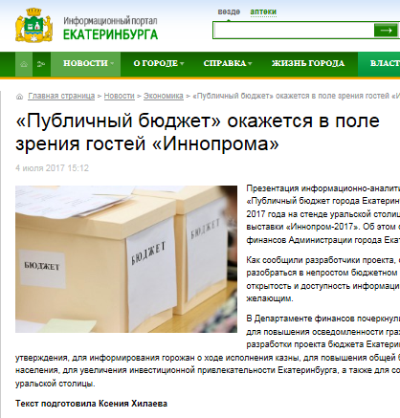
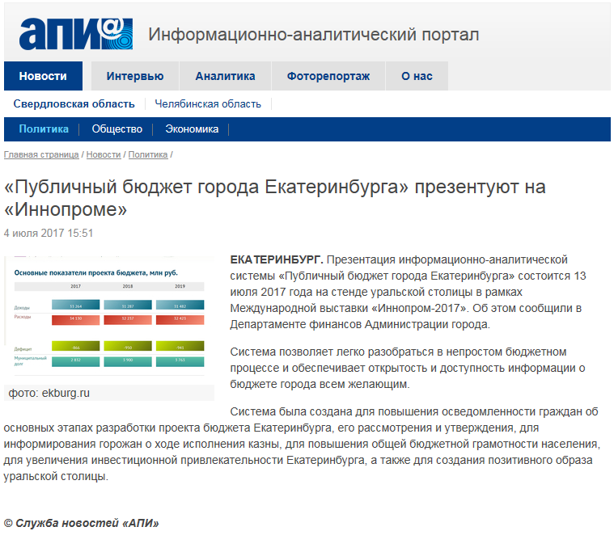
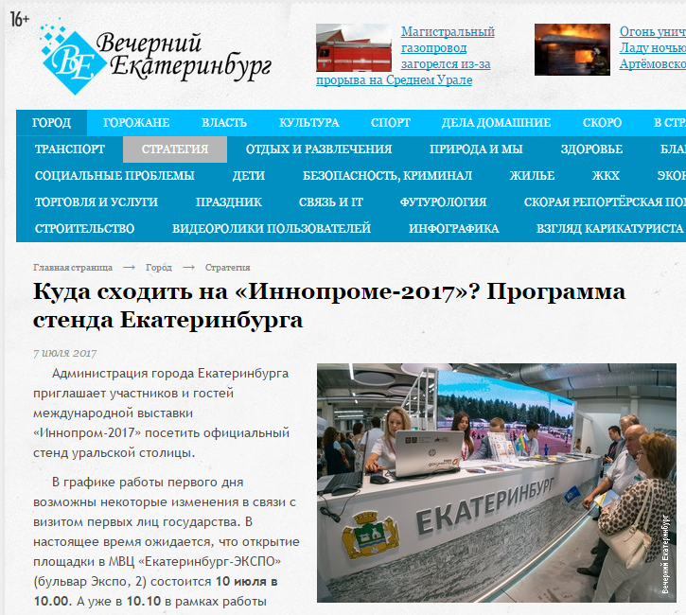
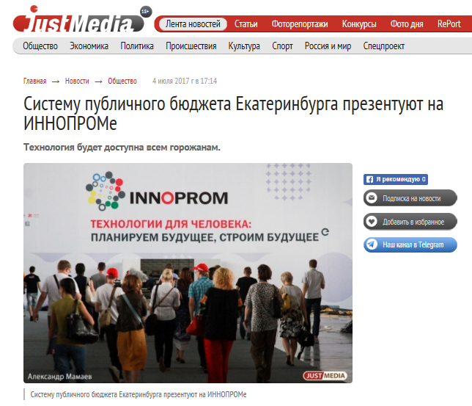
Анонс мероприятия

Slide 5
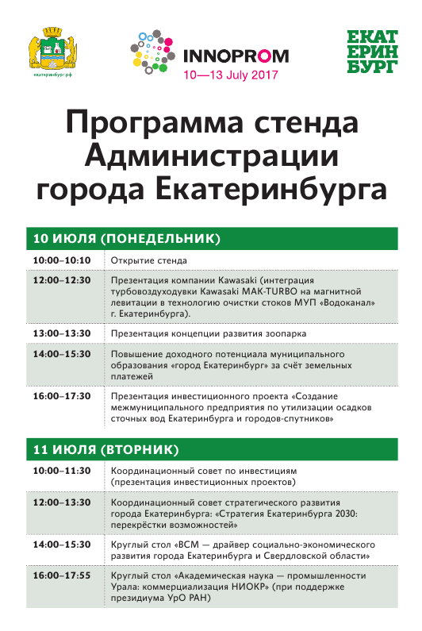
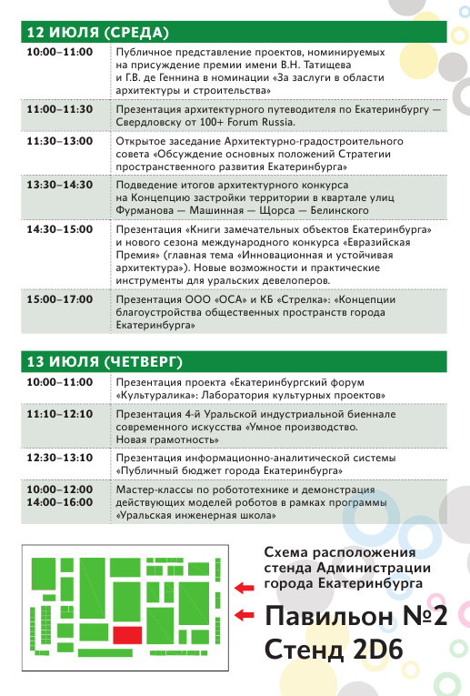
Сроки проведения

Slide 6
Программа мероприятия
Модератор Корюков А.А. – заместитель главы Администрации города Екатеринбурга по стратегическому планированию, вопросам экономики и финансам.
Cпикеры : Сысолятина О.В. - заместитель начальника Департамента финансов Екатеринбурга;
Пешина Э.В. – доктор экономических наук, профессор, заведующий кафедрой государственных и муниципальных финансов Уральского государственного экономического университета;
Князева Е.Г. – доктор экономических наук, профессор-заведующий кафедрой финансов, денежного обращения и кредита Уральского федерального университета имени первого Президента России Б.Н.Ельцина
Описание: мероприятие посвящено демонстрации функционала и возможностей информационно-аналитической системы «Публичный бюджет города Екатеринбурга»
Тема для обсуждения:
1.Открытость и доступность информации о бюджете и бюджетном процессе;
2.Повышение информированности о финансовом состоянии города Екатеринбурга.
Целевая аудитория: жители и гости города Екатеринбурга, в том числе учащиеся и выпускники школ, учреждений среднего и высшего образования, представители бизнес-сообщества, общественных организаций и объединений, науки и СМИ.
Дата и время проведения: 13.07.2017 11.00
Планируемое время проведения 40 минут

Slide 7
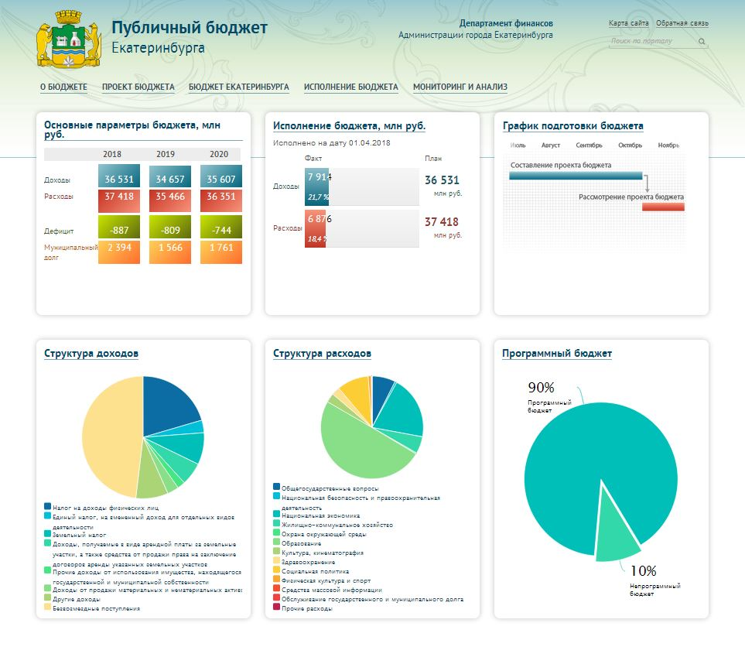
Модератор мероприятия – заместитель главы Администрации города Екатеринбурга А.А.Корюков:
«Основной целью внедрения ИАС «Публичный бюджет Екатеринбурга» является повышение открытости и доступности информации о бюджете и бюджетном процессе в городе Екатеринбурге для заинтересованных пользователей за счет формирования единого открытого информационного пространства и применения информационных и телекоммуникационных технологий».
Цель внедрения ИАС «Публичный бюджет Екатеринбурга»

Slide 8
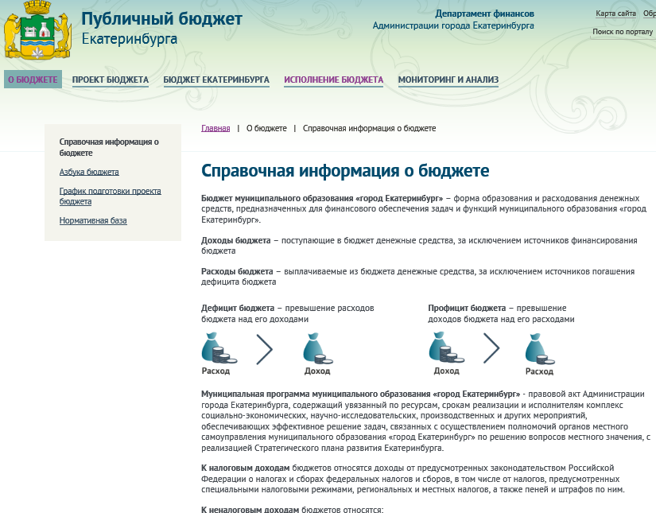
«Система создана для повышения осведомлен-ности граждан об основных этапах разработки проекта бюджета Екатеринбурга, его рассмотрения и утверждения, информирования горожан о ходе исполнения казны, повышения общей бюджетной грамотности населения, увеличения инвестицион-ной привлекательности Екатеринбурга, а также для создания позитивного образа уральской столицы», – отметила представитель Департамента финансов Екатеринбурга
Презентация функционала и возможностей ИАС «Публичный бюджет Екатеринбурга»
Презентация функционала и возможностей информационно-аналитической системы «Публичный бюджет города Екатеринбурга» проведена заместителем начальника Департамента финансов Екатеринбурга О.В.Сысолятиной

Slide 9
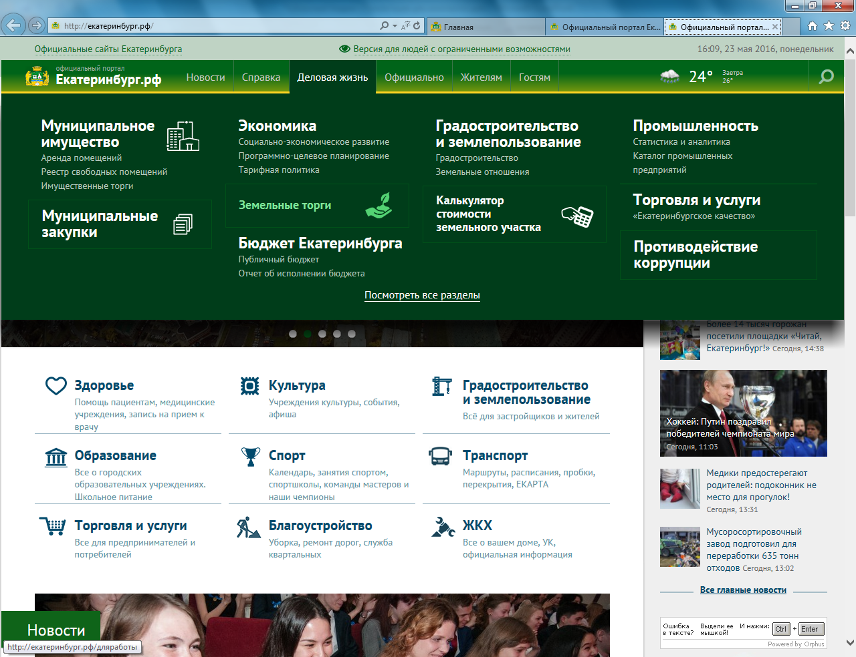
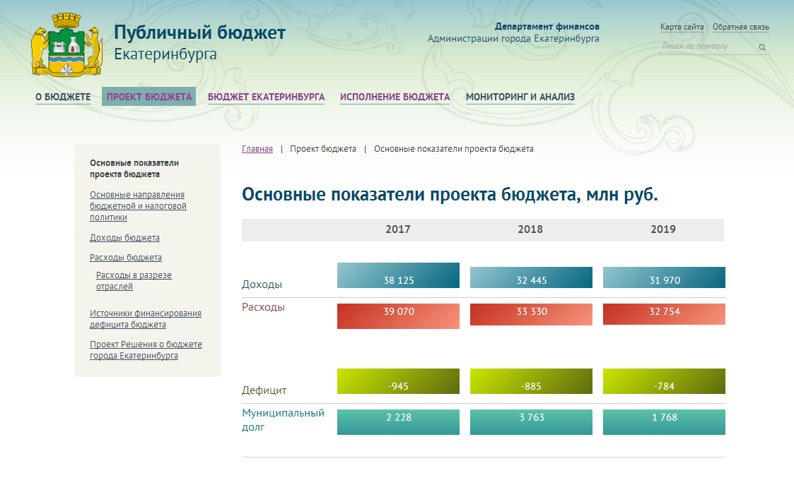
Интернет-адрес
ИАС «Публичный бюджет Екатеринбурга»
Система находится на сайте бюджет.екатеринбург.рф
На сайт можно попасть с главной страницы портала Администрации города Екатеринбурга
В системе собраны и структурированы подробные сведения о бюджетном процессе в муниципальном образовании «город Екатеринбург»: основные параметры бюджета на 2018 - 2020 гг., сведения об исполнении бюджета, межбюджетных отношениях и муниципальных программах, а также расходы бюджета в разрезе отраслей и другие показатели финансово-экономического развития

Slide 10


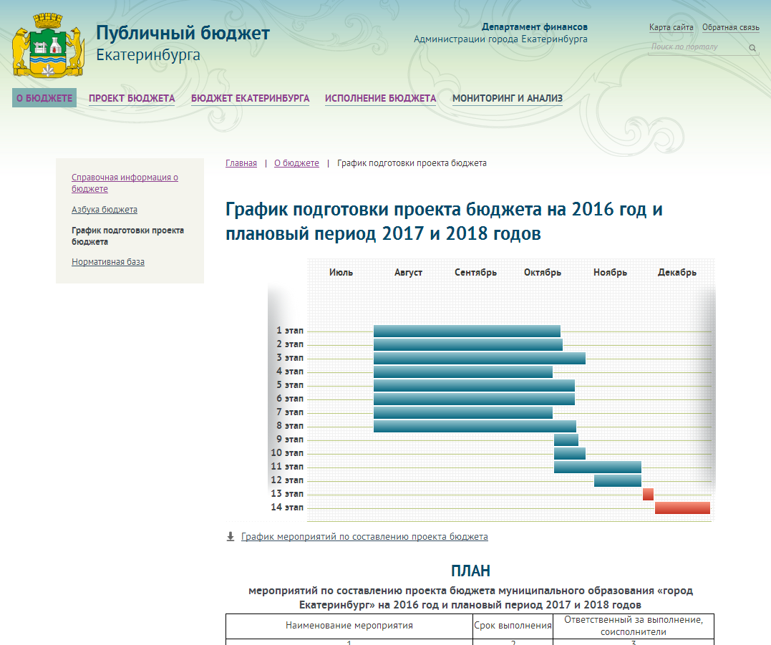
Информация представлена в виде таблиц и графиков, что делает финансовую информацию доступной и понятной для всех желающих. Объемные показатели приводятся в абсолютных значениях (в млн. рублей), а также в процентом отношении к общим объемам.
Интеграция ИАС «Публичный бюджет Екатеринбурга» с другими информационными системами
Система интегрирована с двумя основными информационными системами, которые применяются Департаментом финансов Екатеринбурга для автоматизации бюджетного процесса:
Системой автоматизации процесса планирования бюджета («АЦК-Планирование»);
Системой автоматизации процесса исполнения бюджета
(«АЦК-Финансы»).

Slide 11
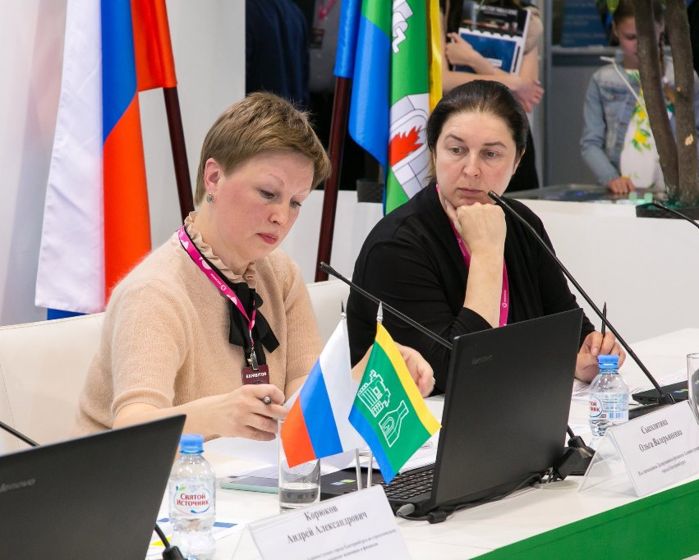
Представитель Департамента финансов Екатеринбурга пригласила присутствующих стать активными пользователями системы «Публичный бюджет Екатеринбурга.
«Мы готовы рассматривать и внедрять на практике предложения пользователей системы по ее дальнейшему наполнению и совершенствованию» – отметила О.В.Сысолятина.
ИАС «Публичный бюджет Екатеринбурга»

Slide 12
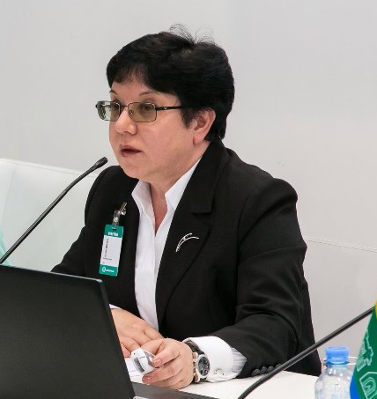
Заведующая кафедрой финансов, денежного обращения и кредита УрФУ, д.э.н., профессор Е.Г.Князева в своем докладе «Публичный бюджет: тактика действий – зарубежный опыт» обратила внимание участников мероприятия, что управление государственными и муниципальными финансами в современных условиях требует расширения границ прозрачности и открытости.
Выступления спикеров
Для обсуждения вопросов открытости бюджетных данных Департаментом финансов Екатеринбурга были приглашены представители двух экономических направлений ведущих вузов Урала: Уральского государственного экономического университета и Уральского федерального университета имени первого Президента России Б.Н.Ельцина.

Slide 13

Фрагмент презентации
д.э.н. Е.Г.Князевой
Государства с высоким индексом открытости бюджета, max количество баллов - 100
Рейтинг
Государство
Индекс открытости бюджета
Показатель общественного участия
1
Новая Зеландия
88
65
2
Швеция
87
48
3
ЮАР
86
65
4
Норвегия
84
75
5
США
81
69
6
Бразилия
77
71
7
Франция
76
40
8
Великобритания
75
58
9
Румыния
75
42
10
Перу
75
40
11
Российская
Федерация
74
25

Slide 14
Фрагмент презентации
д.э.н. Е.Г.Князевой
«Апробация зарубежного опыта по привлечению граждан к участию
в бюджетном процессе минимизирует риск ошибок и негативных результатов, повысит эффективность управления муниципальными финансами.»
Спикер обозначила основные направления общественного участия в бюджетном процессе:
Общественное участие – тренды движения:
Повышение финансовой и бюджетной грамотности граждан. Привлечение к
бюджетному процессу.
2.Обеспечение доступности информации о бюджете (Федерация, регион, муниципалитет).
3.Включение положений об общественном участии в нормативную базу.
4.Информационные компании по общественному участию.
5.Привлечение граждан с профессиональным опыт в сфере финансов и бюджета к разработке инициатив, их принятию и внедрению.
6.Совместная работа с общественными организациями, объединяющими определенные категории населения.
7.Актуализация каналов «обратной связи» по возрастным интересам граждан.

Slide 15
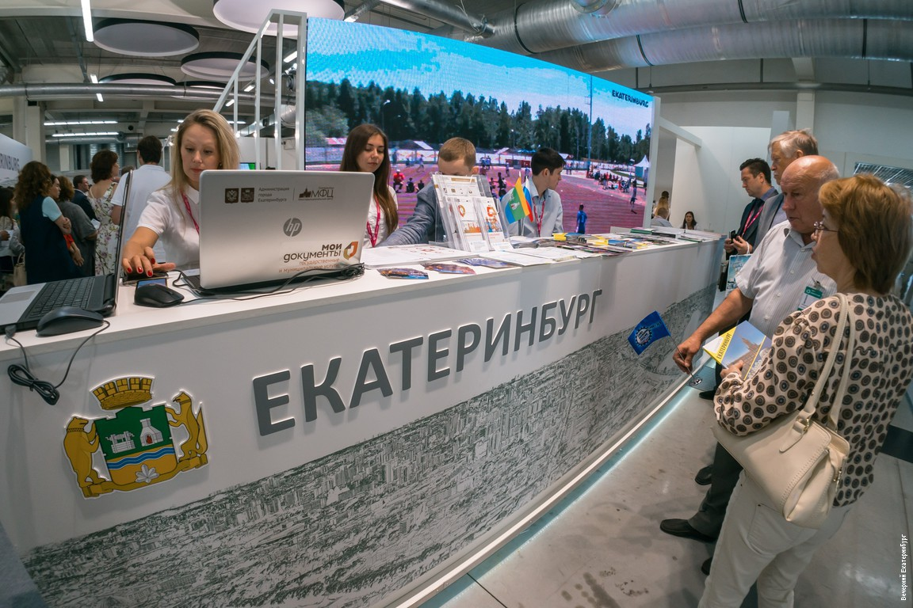
«Реализация механизмов открытости и прозрачности бюджета - основа обеспечения доверия общества к органам государственной и муниципальной власти, эффективного распределения и расходования бюджетных средств» – подвела итог своему выступлению Е.Г.Князева.
ИАС «Публичный бюджет Екатеринбурга»

Slide 16
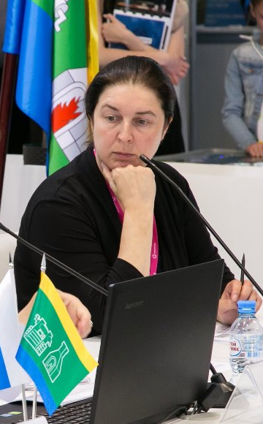
Заведующая кафедрой государственных и муниципальных финансов УрГЭУ, д.э.н., профессор Э.В. Пешина в своем докладе: «Лучшие практики «Бюджета для граждан» в Российской Федерации» представила подготовленную Министерством финансов Российской Федерации современную аналитику и рассказала, чего достигли субъекты и муниципалитеты РФ с 2014 года по настоящее время.
ИАС «Публичный бюджет Екатеринбурга»

Slide 17
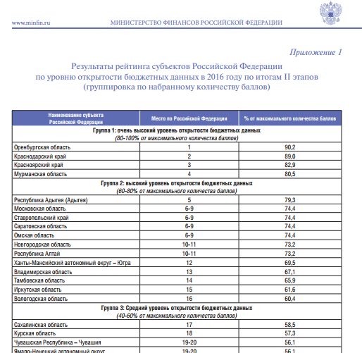
1.4. Рейтинг открытых бюджетов
Фрагмент презентации
Э.В.Пешиной

Slide 18
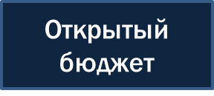
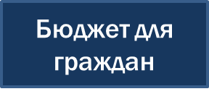
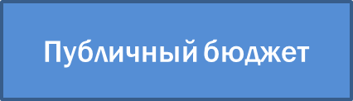
Докладчик обратила внимание участников мероприятия на вариативность подготовки бюджетной информации в доступной для граждан форме
сравнение с 15 городами миллионниками России
город Красноярск
города:
город Екатеринбург
(бюджет г.Екатеринбурга
в доступной
для граждан форме)
Волгоград
Уфа
Ростов на Дону
Воронеж
Самара
город Пермь
Омск
Челябинск
Нижний Новгород
Фрагмент презентации
Э.В.Пешиной
Новосибирск
Москва
Санкт-Петербург
город Казань - система отсутствует
2014 2017 2020 2025 2030

Slide 19
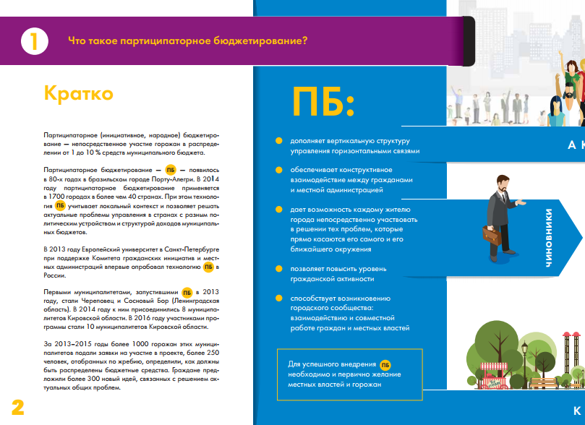
Э.В. Пешина привела лучшие примеры «Бюджета для граждан» в регионах и муниципалитетах, внесла предложение по развитию ИАС «Публичный бюджет Екатеринбурга», отметила положительный опыт Северо-Западного федерального округа по развитию «Народного бюджета» как одного из механизмов непосредственного участия горожан в распределении бюджетных средств, а также дала положительную оценку ИАС «Публичный бюджет Екатеринбурга»
Выступления спикеров

Slide 20
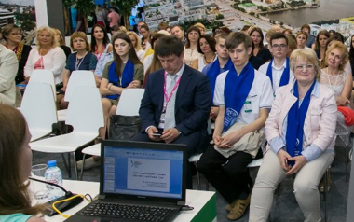
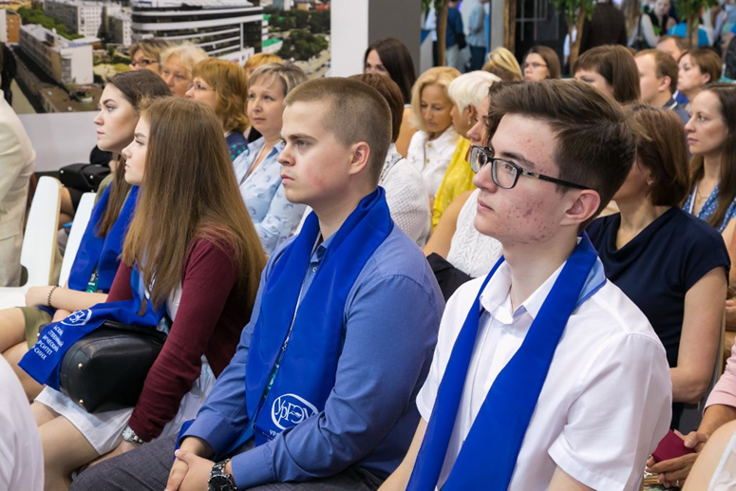
ИАС «Публичный бюджет Екатеринбурга»
Информация по работе стенда была доступна всем посетителям выставки. В проведении мероприятия приняли участие более 300 человек. В ходе обсуждения сообщений докладчиков студенты УрГЭУ отметили проведение в муниципальном образовании «город Екатеринбург» конкурса проектов по представлению бюджета для граждан как один из механизмов привлечения интереса населения к бюджетным вопросам.

Slide 21
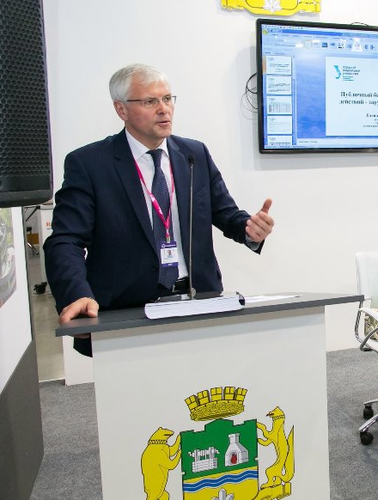
Подводя итоги обсуждению, А.А.Корюков отметил:
«Повысить качество и доступность информации о бюджетах бюджетной системы РФ для граждан – задача, поставленная Правительством Российской Федерации.
Необходимо повышать информационную открытость бюджетных данных Екатеринбурга и расширять возможности для участия граждан и бизнеса при принятии решений по ключевым социально-экономическим вопросам».
ИАС «Публичный бюджет Екатеринбурга»

Slide 22
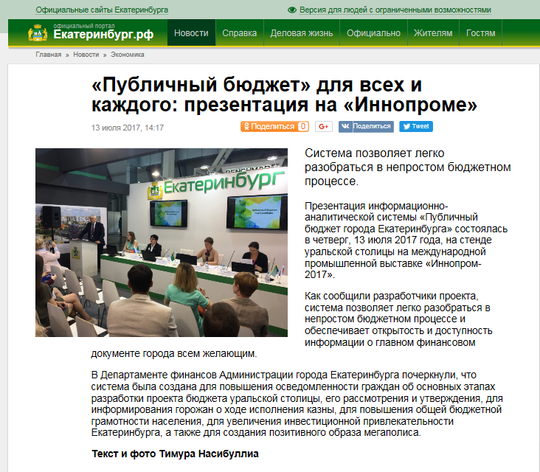
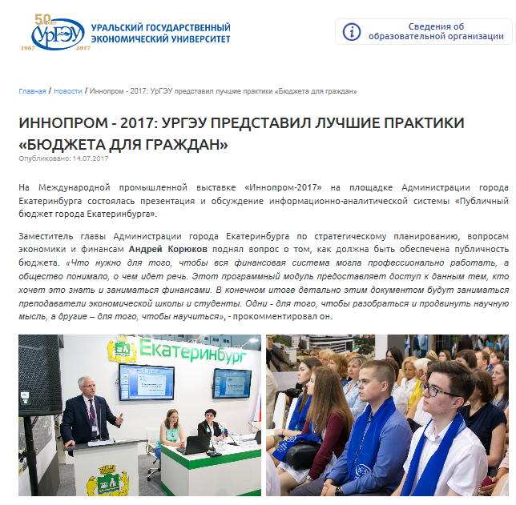
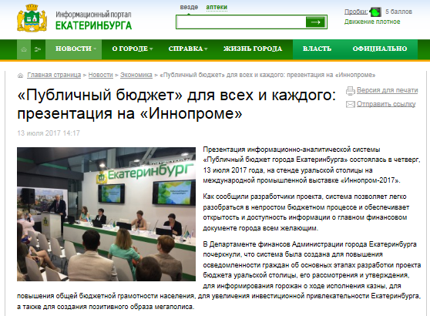
Освещение мероприятия в средствах массовой информации
Информация о ходе обсуждения функционала информационно-аналитической системы «Публичный бюджет города Екатеринбурга» и значимости проведения мероприятий по открытости и доступности бюджетных данных размещена на официальном и информационном сайтах Администрации города Екатеринбурга и в средствах массовой информации

Slide 23
Посещаемость
ИАС «Публичный бюджет Екатеринбурга»
Учитывая интерес пользователей к информации об исполнении местного бюджета, считаем возможным применять практику проведения подобных публичных мероприятий по обсуждению вопросов открытости бюджетных данных.

